Slide 1

Mise en place d’une plateforme de professionnalisation des services à domicile
Institut Africain d’Informatique
BP : 2263 Libreville (Gabon)
Tel. (+241) 07705500/07705600 Site web: www.iai-siege.com E-mail: contact@iai-siege.com
Siège social Owendo BP : 15 806 Libreville-GABON Tel : +241 07 96 77 16/ 05 99 08 90 Email : cleanproga@gmail.com Site web : www.cleanprogb.com
SOUTENANCE DE FIN DE CYCLE EN VUE DE L’OBTENTION DU DIPÔME D’ANALYSTE-PROGRAMMEUR
Réalisé et soutenu par:
MBAIWODJI Bienvenue et YANDEBYA Rota
Superviseur:
M. D. Goldoum BENADJINGAR
Enseignant permanent I.A.I.
Correcteur:
M. Ousseyni Tiama
Enseignant permanent I.A.I.
Maître de stage:
M. Confort BIBANG
Directeur général de CLEANPRO
Année académique 2018-2019

Slide 2
Plan
1
Introduction
2
Présentation du sujet
3
Objectifs et problématique
4
Solution choisie
5
Conception et mise en œuvre
6
Tests et conclusion

Slide 3
Introduction
Structure d’accueil
CLEANPRO
Petite ou Moyenne Entreprise;
Nettoyage, Entretien et Collecte des déchets;
Le Recyclage et la revalorisation des déchets plastiques et solides;
Owendo.

Slide 4
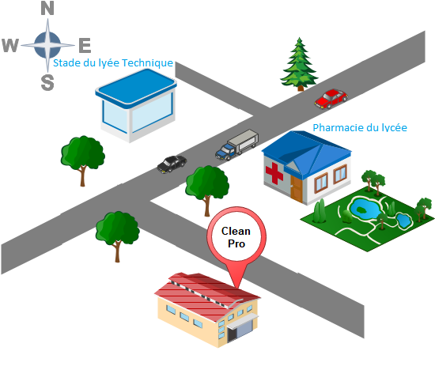
Introduction
Structure d’accueil
Notes:
Crée le 1er Octobre 2017, CleanPro est une entreprise spécialisée dans les services à domicile. Dans ce cadre d’activité, elle s’occupe principalement des nettoyages, d’entretien et de collecte des déchets.
CleanPro a pour ambition d’offrir une large gamme de prestation à domicile par son réseau de professionnels en se servant des technologies comme tremplin dans le but d’apporter un autre regard sur la propreté et d’être le partenaire idéal dans ce secteur en Afrique. Pour cela, elle intègre dans son équipe des ingénieurs informaticiens, des professionnels des taches à domicile, ainsi que des professionnels du marketing.
CleanPro développe également des solutions innovantes, dans le recyclage et la revalorisation des déchets plastiques et solide.

Slide 5
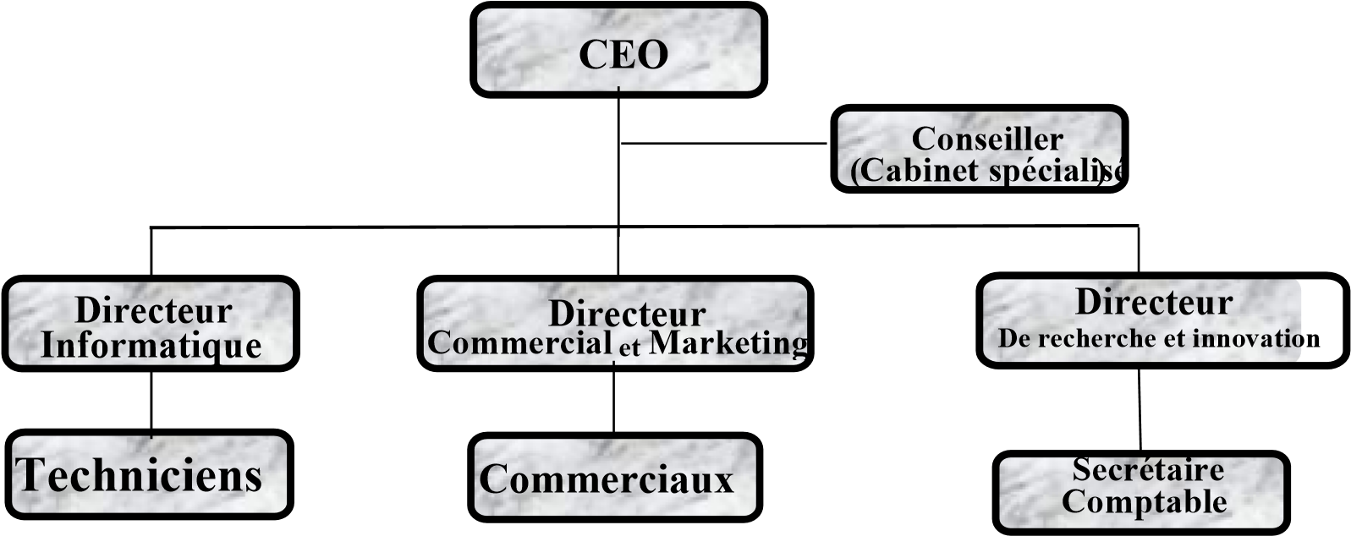
Introduction
Organigramme

Slide 6
Présentation du sujet
Dans le but d’instaurer un autre regard sur la propreté et de révolutionner les services a domicile tout en luttant contre le chômage, CLEANPRO a initié un projet qui consiste à mettre en place une solution innovante qui permettra de constituer un réseau des prestataires(aide-ménagers et nounous) et d’offrir un service de qualité aux clients par la réservation pour une prestation a domicile.
C’est dans ce cadre que nous a été soumis le sujet suivant: « Mise en place d’une plate-forme de professionnalisation des services a domicile. »
Il s’agira de développer une application mobile.

Slide 7
Présentation du sujet
Contexte du sujet
Gestion traditionnelle(mise en relation client prestataire via les connaissances ou en contactant les agences de placement);
Besoin de rendre accessible au grand nombre ce secteur porteur;
Besoin générer l’emploi.

Slide 8
Objectifs
Démocratiser les services a domicile ;
Mise en correspondance des clients et prestataires;
Briser la précarité;
Favoriser l’employabilité;
Autonomisation ;
Transparence.

Slide 9
Problématique
Quelle politique choisir pour professionnaliser les services ménagers ?
Comment constituer le réseau des professionnels(prestataire) ?
Comment faire bénéficier les clients des services de prestation offert ?
Quelle politique adopter pour une meilleure flexibilité des prestations?
Quels moyens de paiement faut il choisir pour une meilleure adaptation ?
Quelle stratégie adopter pour l’ajustement des commissions des prestataires?
Quelle architecture faut-il définir pour la mise en place système?
L’ ensemble des ces interrogations forment notre problématique: une solution informatique est-elle envisageable pour démocratiser les services à domicile et favoriser l’autonomisation?

Slide 10
Proposition des solutions et choix
Solutions
Solution 1:
Application mobile Hybride + MVC + Offre d’hébergement.
Solution 2:
Deux applications mobile native(iOS et Android) + MVC + Offre d’hébergement.
Solution 3:
Application mobile native(android) + MVC+ Offre d’hébergement(firebase).

Slide 11
Proposition des solutions et choix
Choix
Solution 3:
Application mobile native(android) + MVC+ Offre d’hébergement(Firebase).

Slide 12





Solution choisie
Outils de développement

Slide 13
Solution choisie
Coût de la solution
Désignation | Prix Unitaire (F CFA) | Quantité | Prix Total (F CFA)
Licence Android Studio | 0 | 02 | 0
Licence Gimp | 0 | 02 | 0
Licence Power AMC 15.1 | 39 300 | 01 | 39300
Totaux | 39 300 F CFA | 07 | 39 300 F CFA
Désignation | Prix Unitaire (F CFA) | Quantité | Prix Total (F CFA)
Téléphone Techno Camon X | 125 000 | 01 | 125 000
Tablette Samsung Galaxy E’’4 | 150 000 | 01 | 150 000
Ordinateur PC HP 4000 PSFF | 483 800 | 01 | 483 800
Totaux | 758 800 | 03 | 758 800
Participant | Nombre | Coût mensuel / Participant | Durée | Coût Total
Analyste-programmeur | 02 | 280 000 F CFA | 4 mois | 2 240 000 F CFA
Source :
http://www.gotronic.fr
http://www.lextronic.fr
http://www.amazon.fr
Total : 3 038 100 F CFA

Slide 14
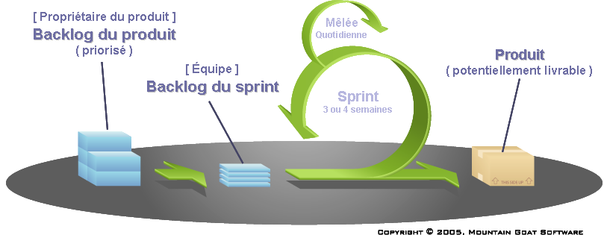
Conception et mise en œuvre
Outils et techniques de mise en œuvre
Processus de la méthodologie Scrum

Slide 15
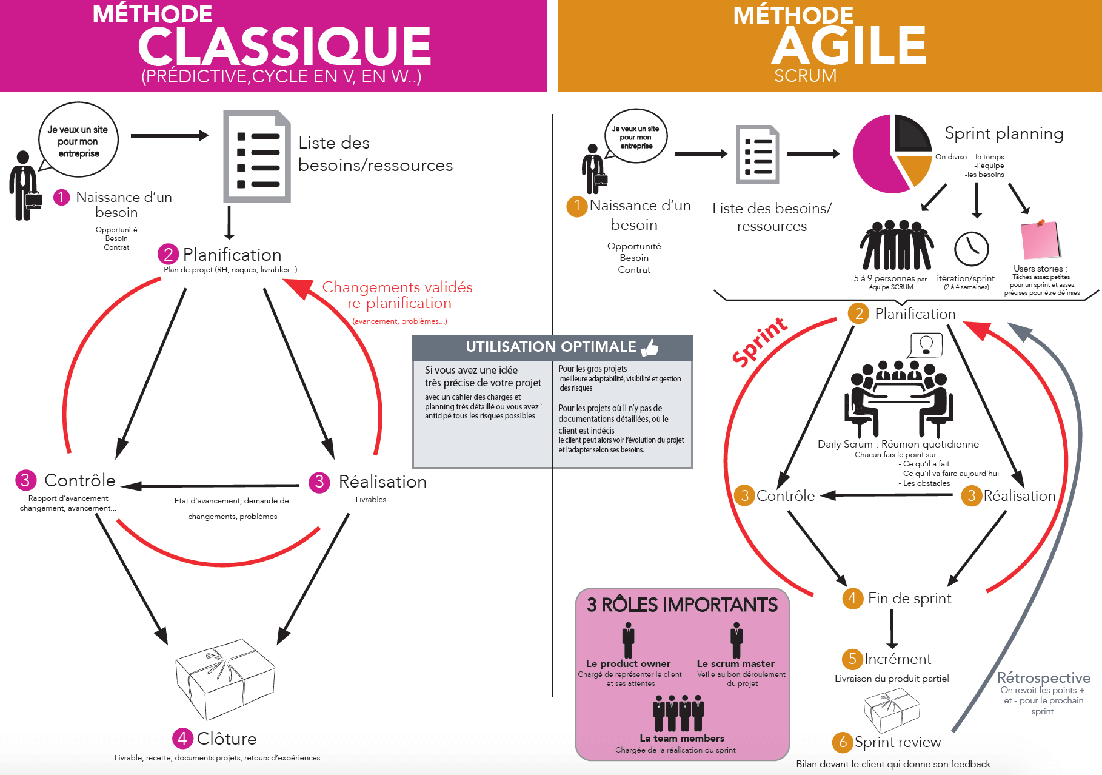
Conception et mise en œuvre
Outils et techniques de mise en œuvre

Slide 16
Conception et Mise en œuvre
Outils et techniques de mise en œuvre
Le langage de modélisation
UML
UML (Unified Modeling Language) est un langage de modélisation unifié qui permet de modéliser une application logicielle d’une façon standard dans le cadre de la conception orienté objet.

Slide 17
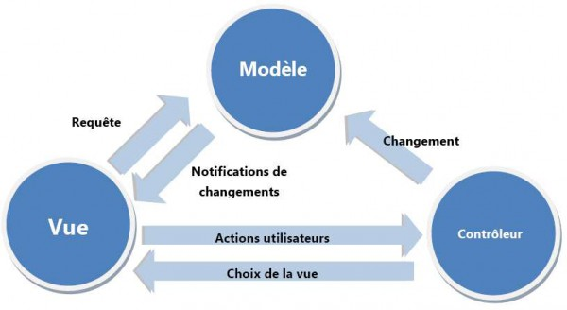
Conception et mise en œuvre
L’architecture MVC
Notes:
MVC pour acronyme de ’’ Modèle Vue Contrôleur’’ est un modèle destiné à répondre aux besoins des applications interactives en séparant les problématiques liées aux différents composants au sein de leur architecture respective.

Slide 18
Diagramme des cas d’utilisation du premier sprint

Slide 19
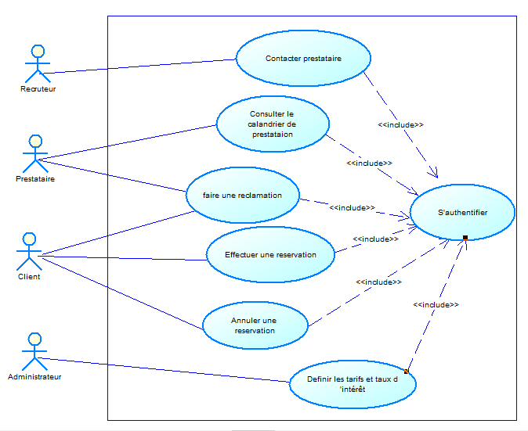
Diagramme des cas d’utilisation du deuxième sprint

Slide 20
Diagramme des cas d’utilisation du troisième sprint

Slide 21
Diagramme des cas d’utilisation du quatrième sprint

Slide 22
Diagramme des classes du premier sprint

Slide 23
Diagramme des classes du deuxième sprint

Slide 24
Diagramme des classes du troisième sprint

Slide 25
Diagramme des classes du quatrième sprint

Slide 26
Conception et mise en œuvre
Diagramme de séquence: Effectuer demande d’adhésion

Slide 27
Conception et mise en œuvre
Diagramme de séquence: Effectuer demande d’adhésion

Slide 28
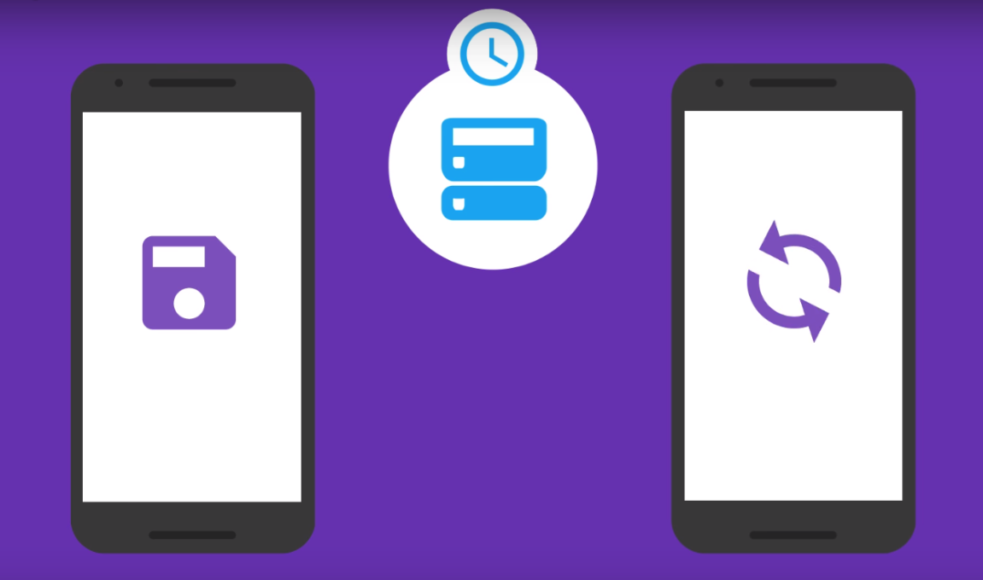

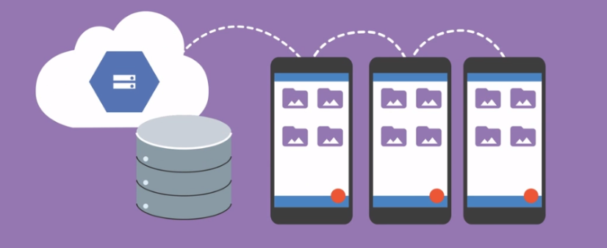
Architecture de la solution

Slide 29

Test
Démonstration

Slide 30
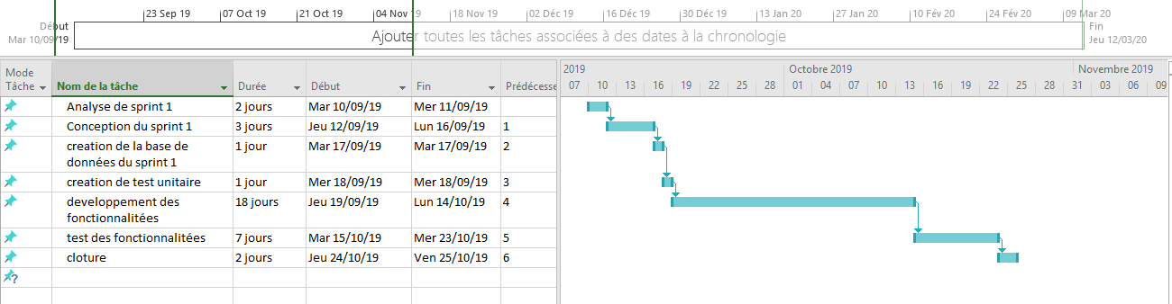
Gestion de projet
Planning du premier sprint

Slide 31
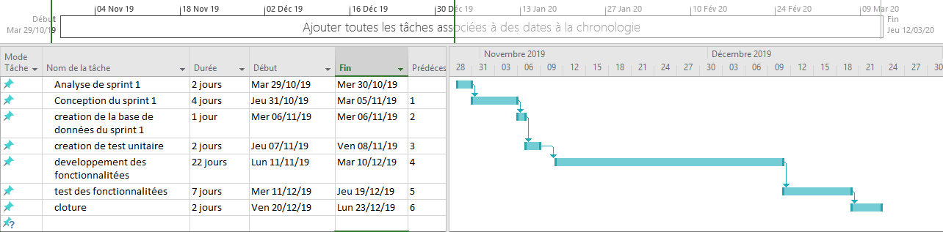
Gestion de projet
Planning du deuxième sprint

Slide 32
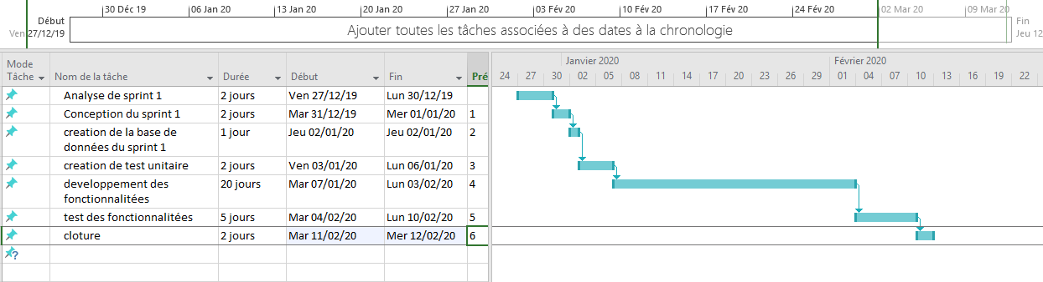
Gestion de projet
Planning du troisième sprint

Slide 33
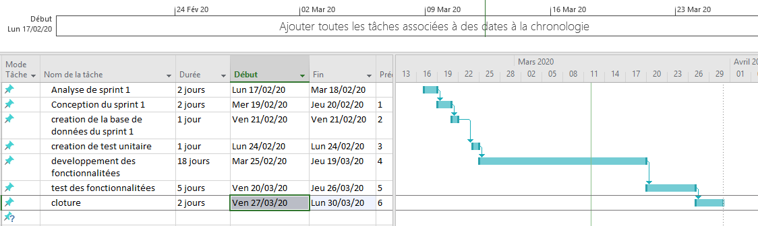
Gestion de projet
Planning du quatrième sprint

Slide 34
Conclusion
Apports
Difficultés
Perspectives

Slide 35
MERCI DE VOTRE ATTENTION
Questions, Remarques et Suggestions
www.themegallery.com

